Slide 1
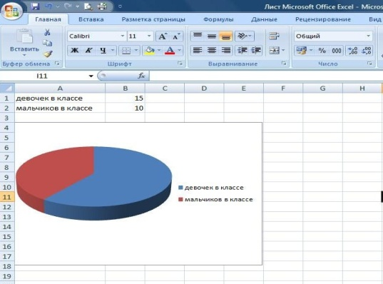
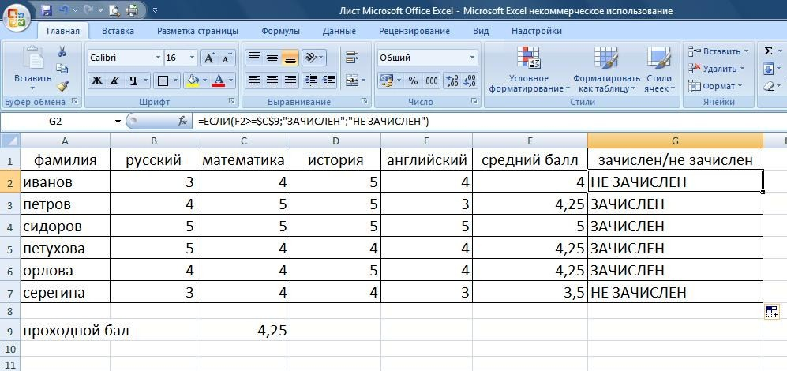
ЭЛЕКТРОННЫЕ ТАБЛИЦЫ
Автор: Миляева Галина Борисовна
учитель информатики МБОУСОШ № 49
города Тула

Slide 2
Содержание презентации
1.Основные параметры электронных таблиц
2. Структура окна Excel
3. Типы данных
4. Относительные, абсолютные и смешанные ссылки
5. Сортировка и поиск данных
6. Построение диаграмм и графиков
7. Встроенные функции
8.Использованная литература и Интернет- ресурсы:

Slide 3
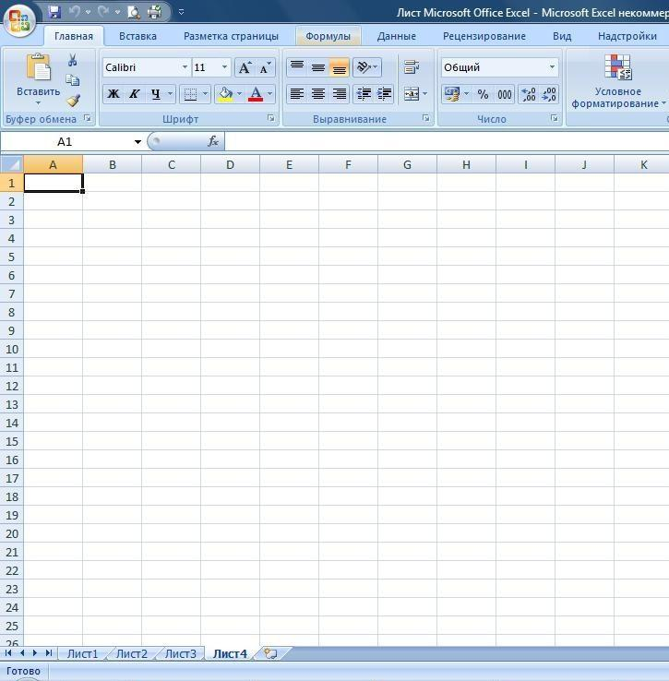
Электронная таблица – это работающее в
диалоговом режиме приложение, хранящее и обрабатывающее данные в прямоугольных таблицах.
Основные параметры электронных таблиц
1.Рабочие листы и книги
Рабочие
листы

Slide 4
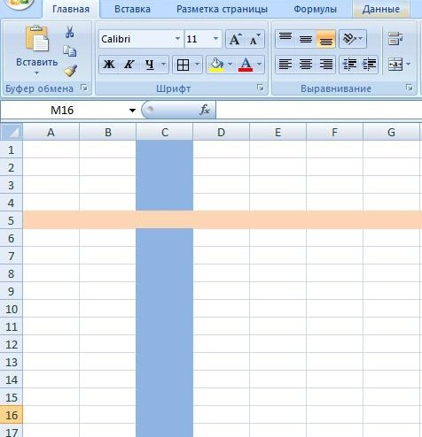
2. Электронная таблица состоит из столбцов и строк. Заголовки столбцов обозначаются буквами или сочетаниями букв (A, B, C, АВ и т. п.), заголовки строк — числами (1, 6, 56, 310 и т. п.).
название
столбца
строка
Номер
строки
столбец

Slide 5
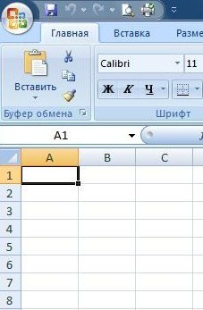
Ячейка — место пересечения столбца и строки. Каждая ячейка таблицы имеет свой собственный адрес.
Адрес ячейки электронной таблицы составляется из заголовка столбца и заголовка строки, например: Al, B5, E7. Ячейка, с которой производятся какие-то действия, выделяется рамкой и называется активной.
Чтобы сделать ячейку активной, можно выбрать ее щелчком мыши или подвести “рамку” к нужной ячейке клавишами перемещения курсора. В средней части строки формул в режиме ввода появляются три кнопки
а справа высвечивается содержимое ячейки.
Адрес
ячейки
Активная ячейка

Slide 6
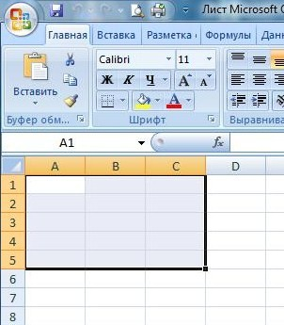
Диапазон ячеек- группа ячеек. Чтобы задать адрес диапазона, нужно указать адреса его левой верхней и правой нижней ячеек, разделив их двоеточием.
3.Диапазон ячеек
Диапазон ячеек А1: С5

Slide 7
Структура окна Excel
строка
заголовка
Главное
меню
Панель
инструментов
Рабочее
поле
Строка
формул
название
столбца
адрес
ячейки
Номер
строки
Рабочие
листы
Строка состояния

Slide 8
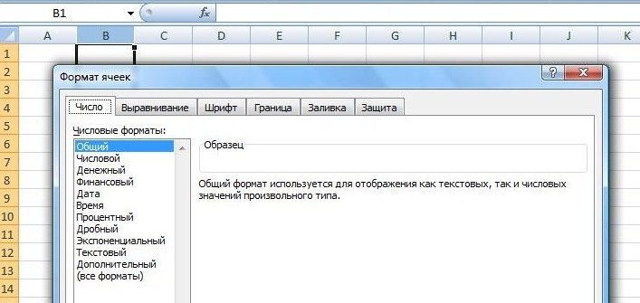
Типы данных
Вычислительные возможности электронных таблиц позволяют создавать любые документы, содержащие данные различных типов :текстовые и числовые данные, рисунки и графики, формулы и функции и др.
Числа в электронных таблицах Excel могут быть записаны в обычном числовом или экспоненциальном формате, например: 69,56 или 0,6956E + 02.
Текстом в электронных таблицах Excel является последовательность символов, состоящая из букв, цифр и пробелов, например, запись «21 день» является текстовой.

Slide 9
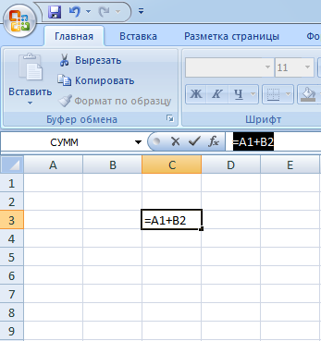
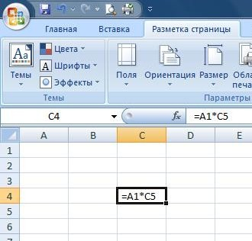
Формула должна начинаться со знака « = » и может включать в себя числа, имена ячеек, функции (математические, статистические, логические, финансовые, дата и время и т.д.) и знаки математических операций.
Например, формула «=А1+В2»(1) обеспечивает сложение чисел, хранящихся в ячейках А1 и В2, а формула «=А1*С5»(2) —умножение числа, хранящегося в ячейке А1, на число в ячейке С5.
1
2

Slide 10
При вводе формулы в ячейке отображается не сама формула, а результат вычислений по этой формуле. При изменении исходных значений, входящих в формулу, результат пересчитывается немедленно автоматически.
Формула
Результат вычислений

Slide 11
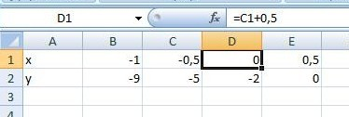
Относительные, абсолютные и смешанные ссылки
Существуют два основных типа ссылок: относительные и абсолютные.
Относительная ссылка в формуле используется для указания адреса ячейки, вычисляемого относительно ячейки, в которой находится формула.
Относительные ссылки имеют следующий вид:А1, В2, С3 и т.д.
Относительная ссылка

Slide 12
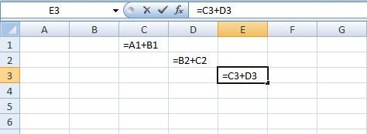
При перемещении или копировании формулы из активной ячейки относительные ссылки автоматически изменяются в зависимости от положения ячейки, в которую скопирована формула. При смещении положения ячейки на одну строку(1) в формуле изменяются на единицу номера строк, а при смещении на один столбец(2) на одну букву смещаются имена столбцов.
1
2

Slide 13
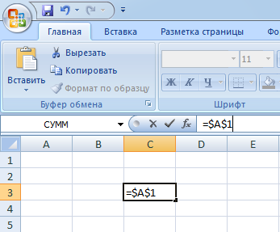
Абсолютные ссылки в формуле используются для указания фиксированных адресов ячеек.
В абсолютных ссылках перед неизменяемым значением адреса ячейки ставится знак доллара $(1), например, $А$1.
1

Slide 14
При копировании или перемещении формулы абсолютные ссылки не изменяются.
Например, при копировании формулы из активной ячейки С1, содержащей абсолютные ссылки на ячейки $A$1 и $B$1 значения столбцов и строк не изменятся.
Не изменяются

Slide 15
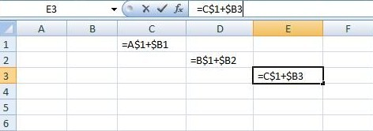
Смешанные ссылки использование в формулах относительных и абсолютных ссылок одновременно. Относительные ссылки при копировании изменяются, а абсолютные — нет. Например, символ доллара стоит перед буквой $А1, то координата столбца абсолютная, а строки — относительная. И символ доллара стоит перед числом А$1, то, наоборот, координата столбца относительная, а строки — абсолютная.
Изменяется
Не изменяется

Slide 16
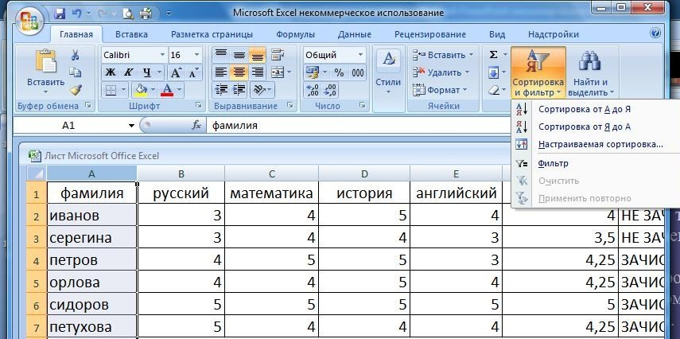
Сортировка и поиск данных
Упорядочение записей называется сортировкой.
Сортировка данных в электронных таблицах – это упорядочение записей (строк) по значениям одного из полей.
Вложенные сортировки – это сортировки данных по нескольким столбцам, при этом назначается последовательность сортировки столбцов.
Сортировка

Slide 17
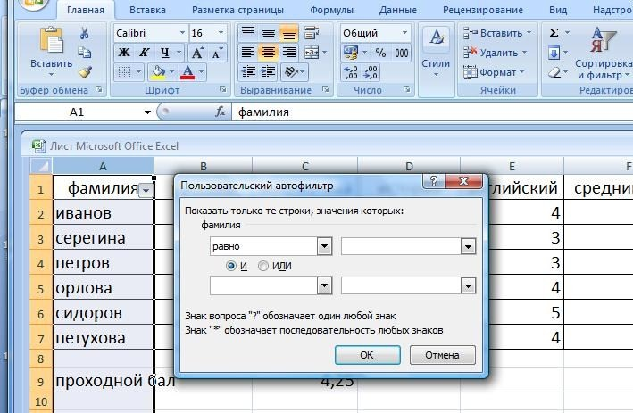
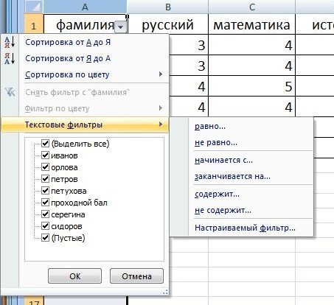
Поиск данных в электронной таблице – это отбор записей (строк), удовлетворяющих условиям поиска, заданным в форме фильтра.
Фильтр скрывает в исходной таблице записи, не удовлетворяющие условиям поиска. Фильтры определяются с помощью условий поиска (больше, меньше, равно, начинается с…, содержит… и т. д.) и значений (100, 10 и т. д.).

Slide 18
Построение диаграмм и графиков
Электронные таблицы позволяют визуализировать данные, размещенные на рабочем листе, в виде диаграммы . Для каждого набора данных важно правильно подобрать тип создаваемой диаграммы.
Типы диаграмм:
Линейчатые (для наглядного сравнения различных величин)
Круговые (для отображения величин частей некоторого целого)
Графики (для построения графиков функций и отображения изменения величин в зависимости от времени)
Ряд данных – множество значений, которые необходимо отобразить на диаграмме.
Категории - задают положение значений ряда данных на диаграмме.
Диаграммы связаны с исходными данными на рабочем листе и обновляются при обновлении данных на рабочем листе.

Slide 19
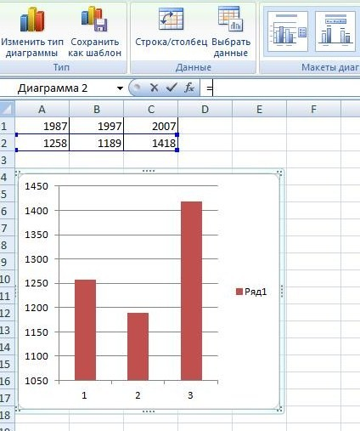
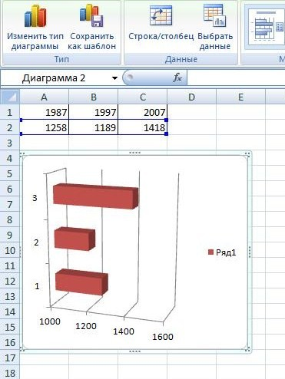
Линейчатые диаграммы
Горизонтальная объемная
Вертикальная

Slide 20
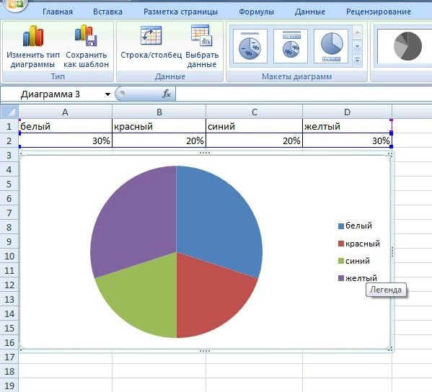
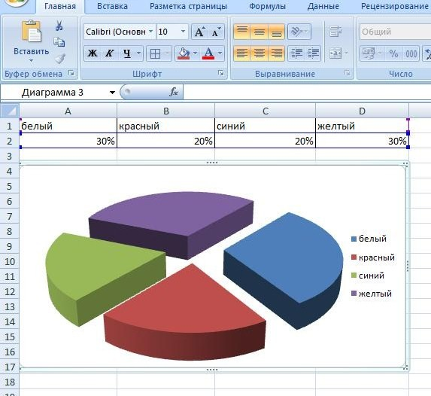
Круговые диаграммы
Объемная разрезанная
Плоская

Slide 21
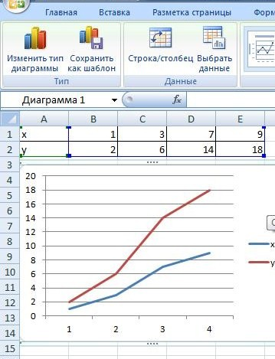
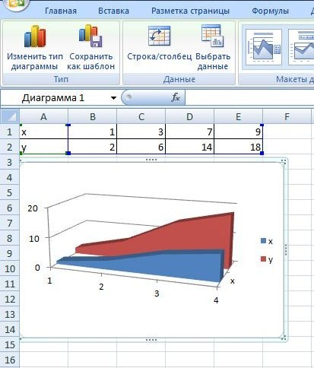
Графики
Объемный
Плоский

Slide 22
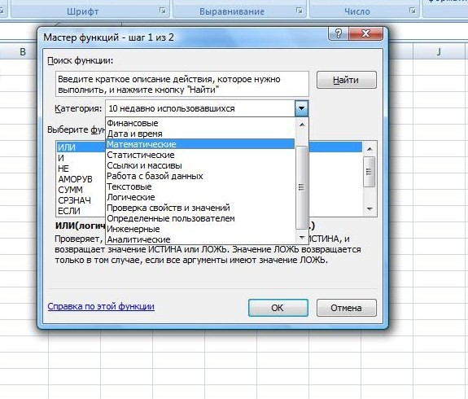
Встроенные функции
Для облегчения расчетов в табличном процессоре Excel есть встроенные функции.
Каждая стандартная встроенная функция имеет свое имя.
Для удобства выбора и обращения к ним, все функции объединены в группы, называемые категориями:
-Математические
-Статистические
-Финансовые
-Дата и время и т. д.
Категории

Slide 23
Использование всех функций в формулах происходит по совершенно одинаковым правилам:
Каждая функция имеет свое неповторимое (уникальное) имя;
При обращении к функции после ее имени в круглых скобках указывается список аргументов, разделенных точкой с запятой;
Ввод функции в ячейку надо начинать со знака «=», а затем указать ее имя.
Например, некоторые математические функции
Название и обозначение функции | Имя функции | Пример записи фунции | Примечание
Синус – sin(x) | SIN(…) | SIN(А5) | Содержимое ячеек А5 в радианах
Квадратный корень - корень | КОРЕНЬ (…) | КОРЕНЬ(D12) | Содержимое ячейки D12>0
Сумма - сумм | СУММ(…) | СУММ(А1;В9) | Сложение двух чисел, содержащихся в ячейках А1 и В9

Slide 24
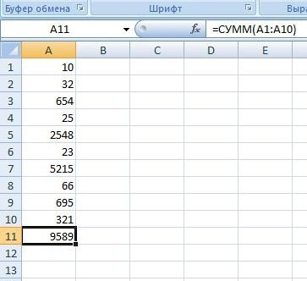
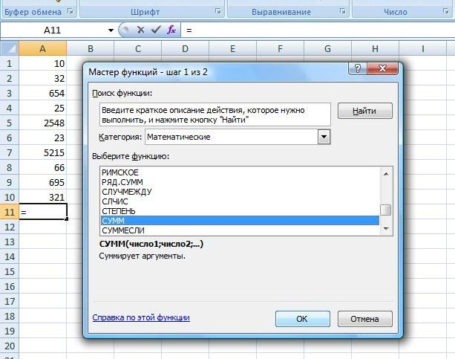
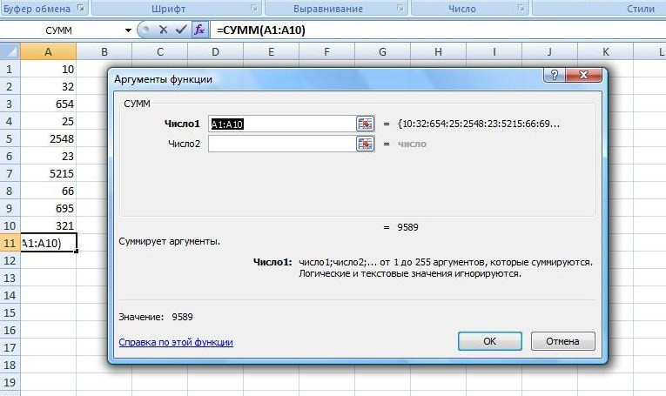
Например, суммирование значений диапазона ячеек одна из наиболее часто используемых функций. Для этого выделяем нужный диапазон ячеек, выбираем категорию математические, функцию СУММ, нужный диапазон ячеек и ОК. Получаем искомую сумму.

Slide 25
Использованная литература и Интернет- ресурсы:
Н.Д.Угринович «Информатика и ИКТ» 9 класс, БИНОМ, Москва, 2010г
Н.Д.Угринович «Информатика и ИКТ» 10 класс, БИНОМ, Москва, 2010
Гейн А.Г., Сенокосов А.И., Шолохович В.Ф. Информатика: 7-9 кл. Учеб. для общеобразоват. учеб. заведений — М.: Дрофа, 1998.
Угринович Н. Информатика и информационные технологии. Учебное пособие для общеобразовательных учреждений. — М.: БИНОМ, 2001.
Информатика. 7-8 класс /Под ред. Н.В. Макаровой. — СПб: Питер Ком, 1999.
Информатика. 7-8 класс /Под ред. Н.В. Макаровой. — СПб: Питер Ком, 1999.
http://marklv.narod.ru
http://www.on-line-teaching.com/excel/

